Slide 1
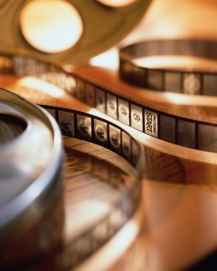
Світове кіномистецтво

Slide 2

Кіномистецтво - вид мистецтва, твори якого створюються за допомогою кінозйомки реальних, спеціально інсценованих або відтворених засобами мультиплікації подій дійсності.

Slide 3
На першому в світі публічному кіносеансі в Парижі у грудні 1895 р. демонстрували фільм "Вихід із заводу": з воріт виходили чоловіки й жінки, потім виїжджали в екіпажі хазяї, і сторож замикав за ними ворота. Ось і вся "кінокартина".
Для глядача було новим і незвичним, що фотографії "оживають", рухаються.
У ті роки знімання було дуже просте. Знімальний апарат встановлювали нерухомо, і все, що відбувалося перед ним, фіксувалося на плівці "з однієї точки", як говорять кінематографісти, на зразок того як ми бачимо, коли сидимо в театрі і дивимось на сцену.
Перше десятиріччя XX ст. характеризувалось бурхливим зростанням кіно у Франції, Італії, СШЛ. Правда, основну масу кінопродукції тоді становили посередні розважальні фільми.

Slide 4
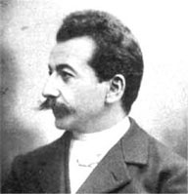
У Франції кінодіяч Жан Мельєс починає робити трюкові зйомки - всякого роду зникнення і появи. Він знімає "привидів", літаючих звірів, екранізує відомі опери: "Фауст", "Севільський цирульник".

Slide 5
Особливо швидкими темпами розвивалась кінематографія в США. За три-чотири дні американці ухитрялися знімати цілу картину. Це були в основному пригодницькі фільми, комедії і сентиментальні драми, нічим не примітні з художнього боку.
Серед американських кінорежисерів того часу багато зробив для розвитку кіномистецтва Д. Гріффітс. Він творчо застосував уже відомий італійцям прийом знімання, що полягав у пересуванні знімальної камери. Камеру присували близько до актора і знімали його крупним планом, тобто так, що його обличчя заповнювало весь кадр, а потім склеювали з планом, знятим з більш далекої відстані ("загальний план").

Slide 6
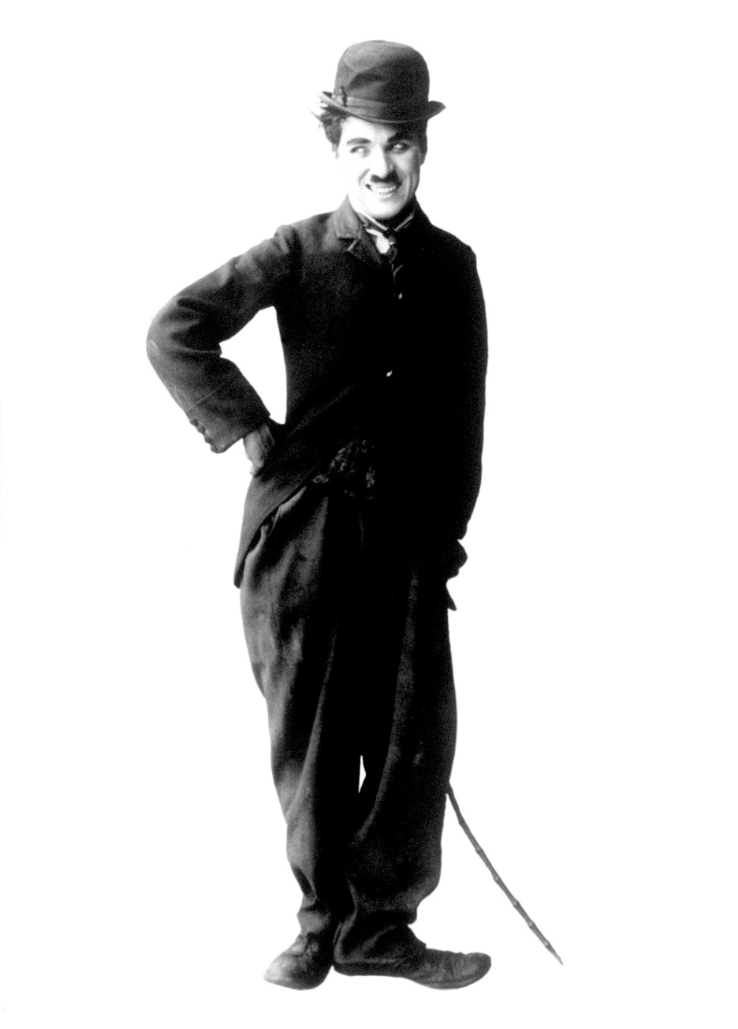
У 20-х рр. всесвітньої популярності досяг англійський актор Чарлз Чаплін, який працював тоді в США. Він створив образ невдахи і бродяги - доброго, життєрадісного і, незважаючи на свої невдачі і злигодні, бадьорого, по-своєму щасливого, веселого і разом з тим сумного. Нема в світі країни, де не посміхалась би з екрана маленька зворушлива людина в котелку і великих черевиках, з паличкою і вусиками.

Slide 7
Кінемато́граф (від грец. κινεμα, род. в. грец. κινεματος — рух та грец. γραφο — писати, зображати) — це галузь культури та економіки, що об'єднує всі види професійної діяльності, пов'язаної з виробництвом, розповсюдженням, зберіганням та демонструванням фільмів, а також навчально-наукову роботу (див. кінознавство).

Slide 8
Причина існування кіно полягає в тому, що люди досі прагнуть пригод, захоплення, гумору, ризику та емоційних змін. Цивілізація розвивається і змінюється, принаймні у поверхневих особливостях, і тому прагнення постійного оновлення художніх засобів відповідає цим бажанням. Кіно забезпечує їм доступний і потужний шлях.

Slide 9
Класифікація фільмів
Ігрове кіно
Документальне кіно
Науково-популярне кіно
Кіносеріал
Телесеріал
Німе кіно
Звукове кіно
Чорно-біле кіно
Мюзикли
Експериментальне кіно
Традиційне кіно
Професійне кіно
Аматорське кіно

Slide 10
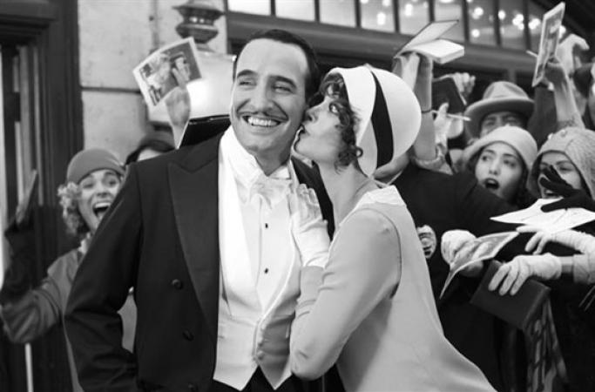
«Німе кіно» — назва кінематографа перших 30-ти років його існування. Німе кіно характерне специфікою, пов'язаною з відсутністю синхронного записаного звуку, експресивною манерою гри акторів, зовнішньою виразністю міміки й жесту, наявністю титрів, що пояснювали дії.

Slide 11

Мультипліка́ція (з лат. multiplicatio — розмноження, збільшення, зростання) або аніма́ція (з лат. anima — душа і похідного фр. animation — оживлення) — вид кіномистецтва, твори якого створюються шляхом зйомки послідовних фаз руху намальованих (графічна мультиплікація) або об'ємних (об'ємна мультиплікація) об'єктів.

Slide 12
Ігрове кіно — вид кіномистецтва, побудований на грі акторів. До ігрового кіно відносяться практично всі твори кінематографу за винятком частини документального кіно. Твори цього виду мають назву художніх фільмів.

Slide 13
Класифікація фільмів
трагедія
комедія
трагікомедія

Slide 14
Трагікомедія — вид драматичних творів, який має ознаки як трагедії, так і комедії.
Трагікомічне світобачення, що лежить в основі трагікомедії, пов'язане з відчуттям відносності існуючих критеріїв життя, абсурдності буття, відмовою від моральних абсолютів, непевності в духовних цінностях.

Slide 15

Коме́дія (грец. komodia, від komos — весела процесія і ode — пісня) — драматичний твір, у якому засобами гумору та сатири викриваються негативні суспільні та побутові явища, розкривається смішне в навколишній дійсності чи людині.

Slide 16
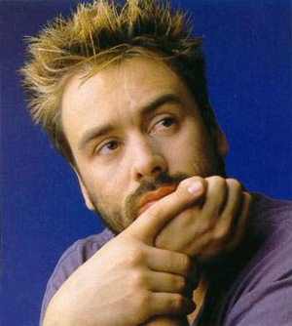
Французьке кіно - це дуже витончене кіно, в якому психологія та драматизм сюжету поєднуються з деякою пікантністю та художньою красою зйомок. Стиль визначають модні режисери Люк Бессон, Жан-П'єр Жене, Франсуа Озон. Уряд Франції активно сприяє розвитку й експорту національного кінематографа.

Slide 17

Голлівудський кінематограф безумовно є найпопулярнішим в світі. Він представляє з себе гігантську кіноіндустрію, яка поширила свій вплив на весь світ. Щорічно в Голлівуді створюються тисячі фільмів - це справжній налагоджений конвеєр.

Slide 18

«Оскар» — найпрестижніша нагорода в кінематографі США та щорічний приз із багатьма номінаціями. Вручається з 1929 року Американською академією кіномистецтва (англ. Academy of Motion Picture Arts and Sciences), створеною Луїсом Маєром з кіностудії Metro-Goldwyn-Mayer у 1927. Сам приз — позолочена статуетка, знана з 1939 як «Оскар».

Slide 19
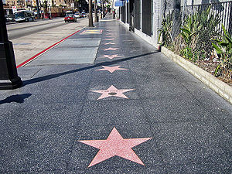
Голлівудська Алея Слави — тротуар вздовж Голівудського бульвару і Вайн-стріт у Голлівуді (Лос-Анджелес, Каліфорнія, США), в якому вкладено більше 2 600 п'ятикутних зірок з іменами знаменитих людей та вигаданих персонажів за їхній внесок в індустрію розваг.

Slide 20
Найвідоміші актори сучасності

Slide 21
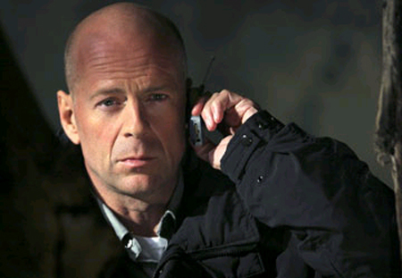
Брюс Уиллис

Slide 22
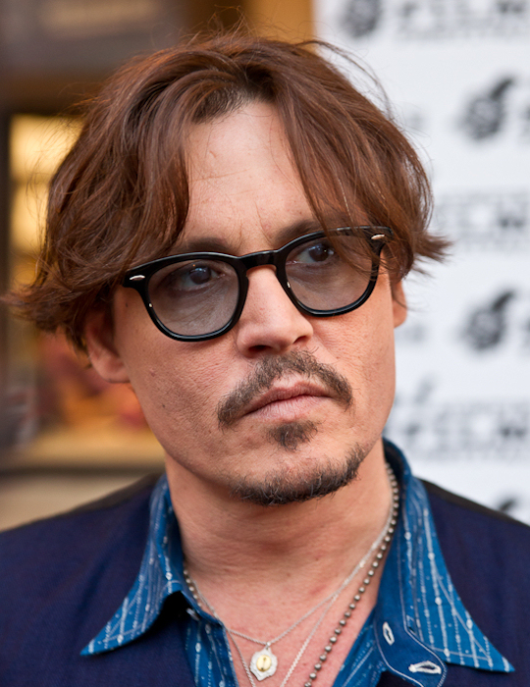
Джонні Деп

Slide 23
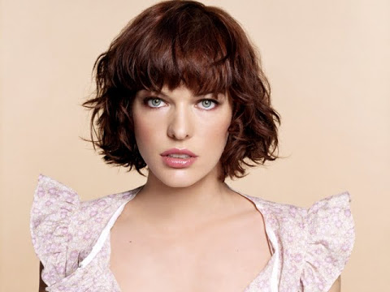
Мілла Йовович

Slide 24
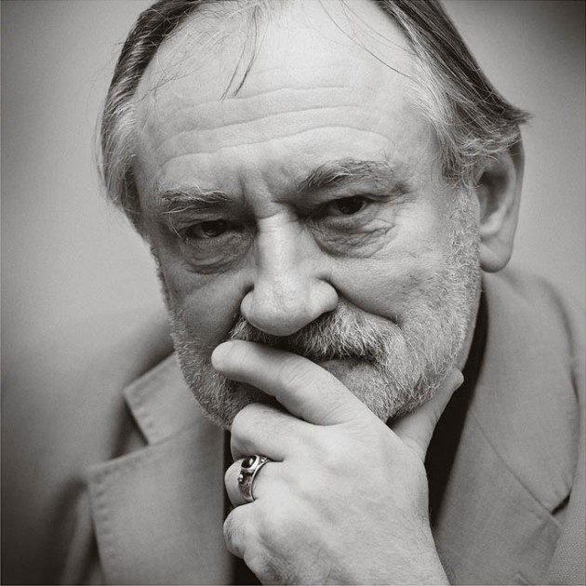
Богдан Ступка

Slide 25
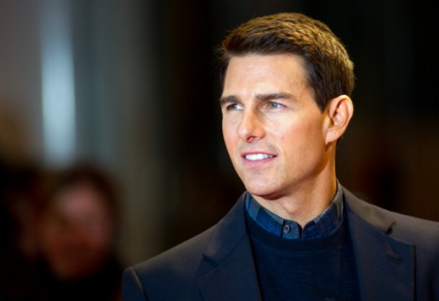
Том Круз

Slide 26
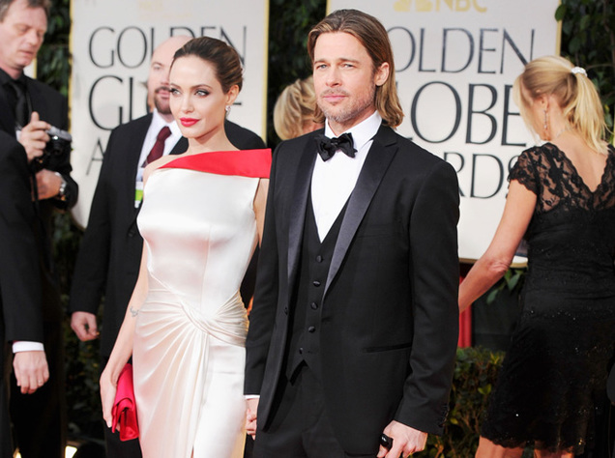
Анджеліна Джолі та
Бред Піт

Slide 27
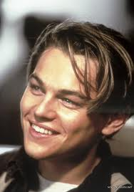
Леонардо де Капріо

